Slide 1

Tìm tần số cơ bản của tín hiệu tiếng nói Nhóm 06
Xử Lý Tín Hiệu Số
Giáo Viên Hướng Dẫn: Ts. Ninh Khánh Duy
Sinh Viên Thực Hiện: Lý Thanh Hải
Mã Số Sinh Viên: 102190061
Lớp: 19TCLC_DT2

Slide 2
NỘI DUNG
01
Sơ đồ thuật toán tìm F0 và đồ thị minh họa ý tưởng của giải pháp.
a. Sơ đồ thuật toán tìm F0 theo amdf.
b. Đồ thị minh họa ý tưởng của giải pháp.
02
Cách xác định ngưỡng và kết quả thực nghiệm trên tín hiệu kiểm thử

Slide 3
01
Sơ đồ thuật toán tìm F0 và đồ thị minh họa ý tưởng của giải pháp.

Slide 4
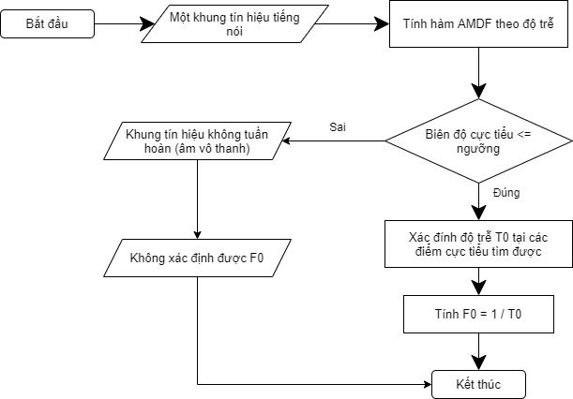
a. Sơ đồ thuật toán tính F0 theo hàm amdf

Slide 6
02
Cách xác định ngưỡng và kết quả thực nghiệm trên tín hiệu kiểm thử

Slide 7
a. Cách xác định ngưỡng để xác định khung tín hiệu.
Bước 1: Xác định điểm có giá trị lớn nhất trong mỗi khung.(max)
Bước 2: Xác định điểm cực tiểu nhỏ nhất đầu tiên của khung
sau khi đã chuẩn hóa hàm AMDF.(min)
Bước 3: Xác định khung là khung vô thanh hay hữu thanh từ
các tín hiệu huấn luyện.
Bước 4: Tính min / max.
Bước 5: Tính mean và std cho khung hữu thanh và khung vô
thanh.
Bước 6: Lấy meanV + stdV và meanU – stdU sau đó lấy
mean giữa chúng.
Bước 7: Sau khi có dữ liệu từ bước 6 của cả bốn file tín hiệu.
Tính mean của 4 giá trị và quyết định được ngưỡng.

Slide 8
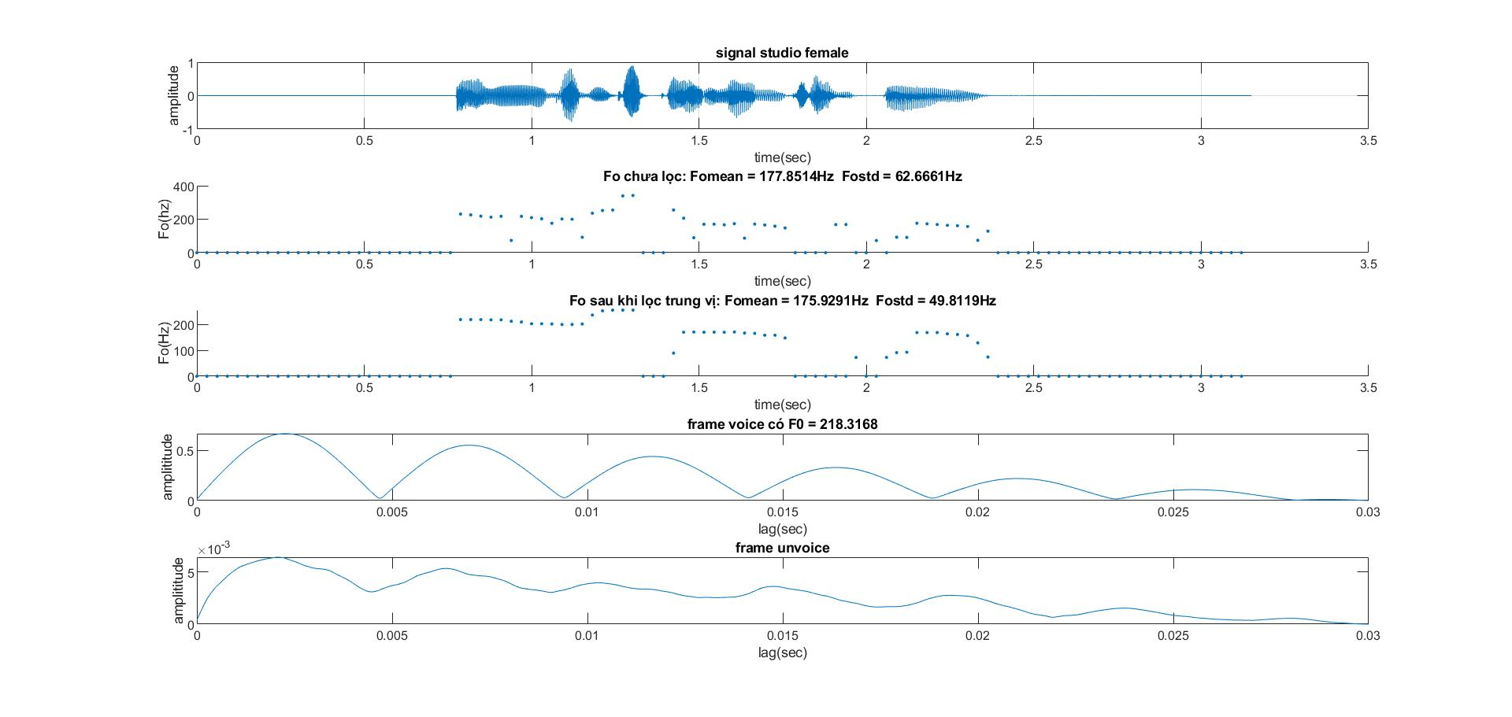
b. Kết quả thực nghiệm trên tín hiệu thí nghiệm.
b.1. Biểu đồ trung gian và kết quả của tín hiệu studio female.

Slide 9
b. Kết quả thực nghiệm trên tín hiệu thí nghiệm

Slide 10
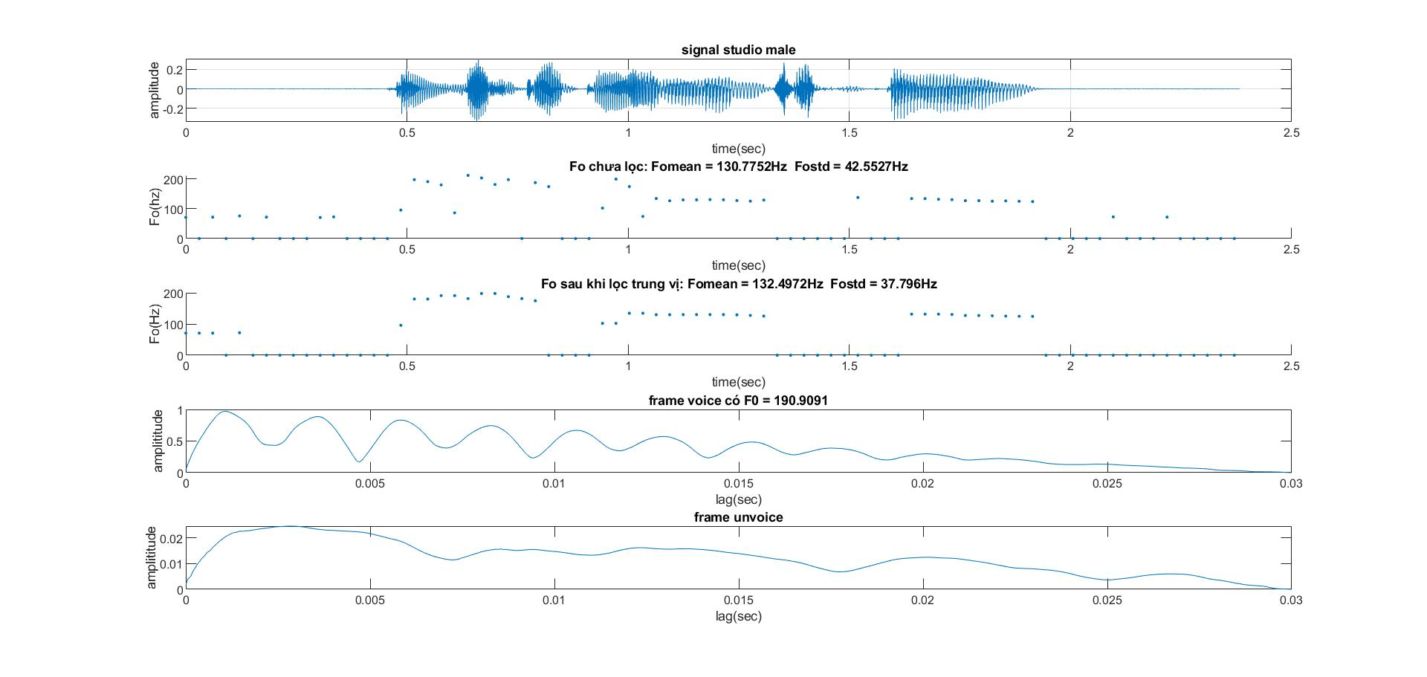
b. Kết quả thực nghiệm trên tín hiệu thí nghiệm
b.2. Biểu đồ trung gian và kết quả của tín hiệu studio male.

Slide 11
b. Kết quả thực nghiệm trên tín hiệu thí nghiệm

Slide 12
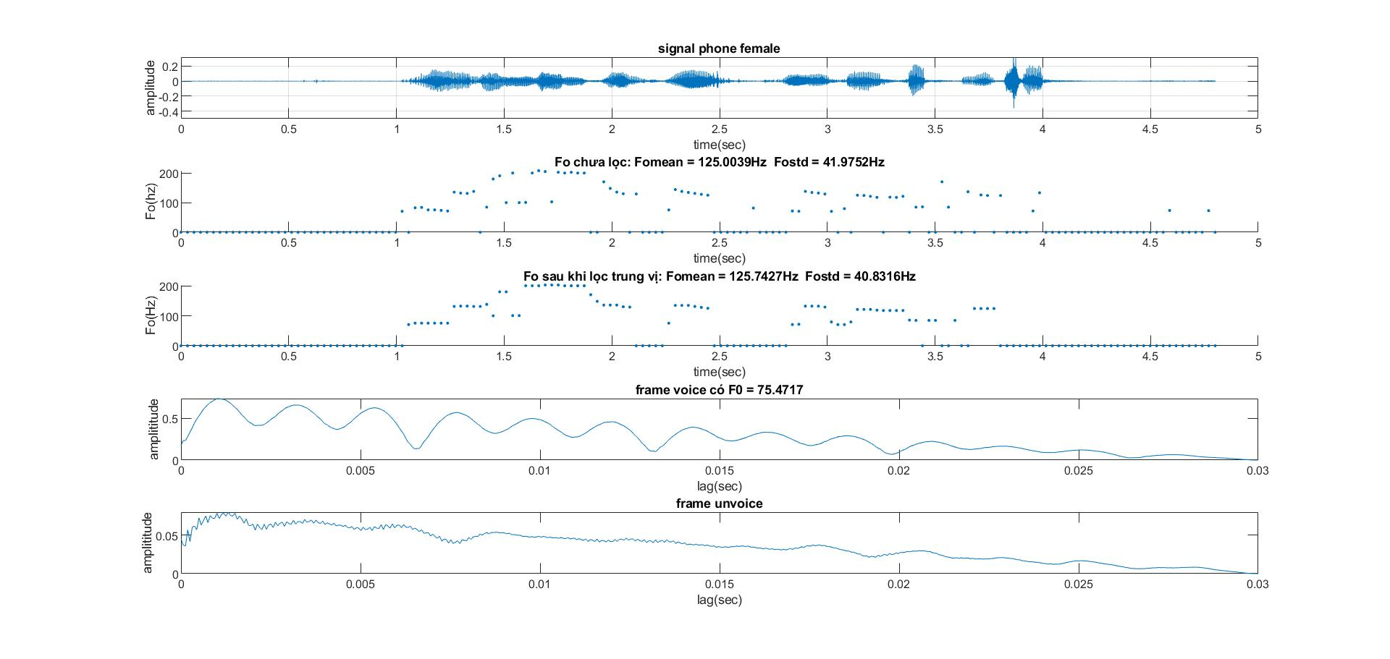
b. Kết quả thực nghiệm trên tín hiệu thí nghiệm
b.3. Biểu đồ trung gian và kết quả của tín hiệu phone female

Slide 13
b. Kết quả thực nghiệm trên tín hiệu thí nghiệm

Slide 14
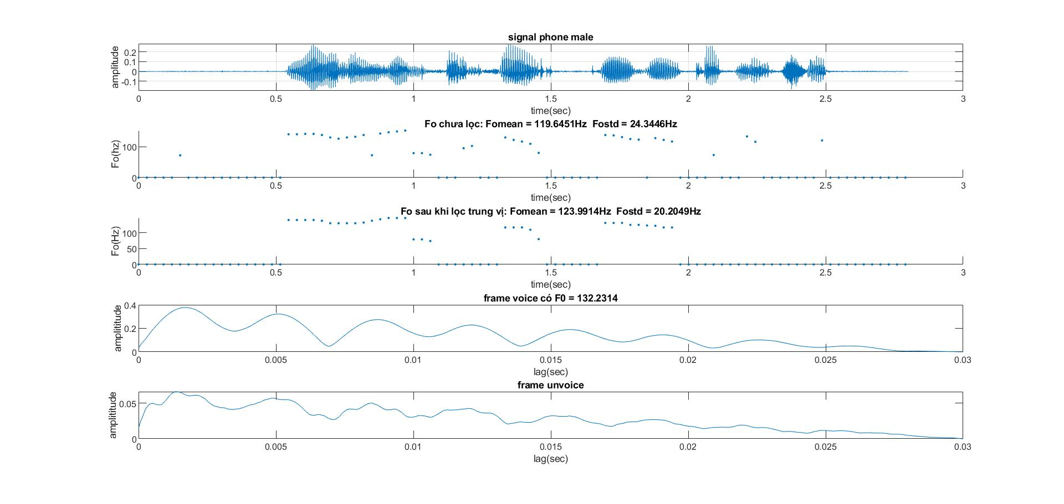
b. Kết quả thực nghiệm trên tín hiệu thí nghiệm
b.4. Biểu đồ trung gian và kết quả của tín hiệu phone male.

Slide 15
b. Kết quả thực nghiệm trên tín hiệu thí nghiệm

